Slide 1



《数字电子技术》

Slide 2

第2章 逻辑代数基础
2.1 逻辑运算及表示
2.2 逻辑函数的表示方法及其转换
2.3 逻辑代数公式及规则
2.4 逻辑函数最小项和最大项形式
2.5 逻辑函数的最简形式及公式化简方法
2.6 逻辑函数的卡诺图化简法

Slide 3
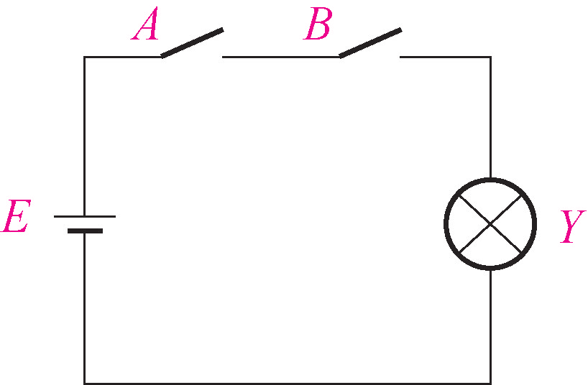
2.1.1 基本的逻辑运算及表示
2.1 逻辑运算及表示
1. 与运算
图2-1所示电路是由电源E、开关A、开关B和灯泡Y组成。在这个电路中，两个开关与灯之间存在这样一种逻辑关系：“只有当一件事的几个条件全部具备时，这件事才会发生”。这种因果关系称为与逻辑关系。
图2-1 串联开关电路

Slide 4
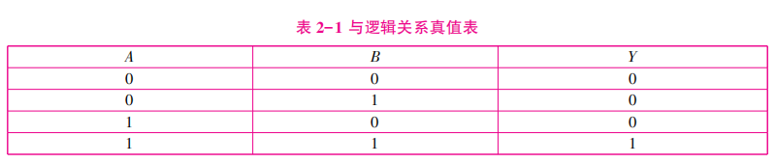
2.1 逻辑运算及表示
与逻辑关系可以用真值表来描述。真值表就是将输入逻辑变量所有可能的取值与对应的函数值列成的表格。在图2-1中，两个开关分别用输入变量A和B来表示，灯泡用输出变量Y来表示，开关闭合和灯亮时都用逻辑1表示，开关断开和灯灭时都用逻辑0表示，则与逻辑关系真值表如表2-1 所示。

Slide 5


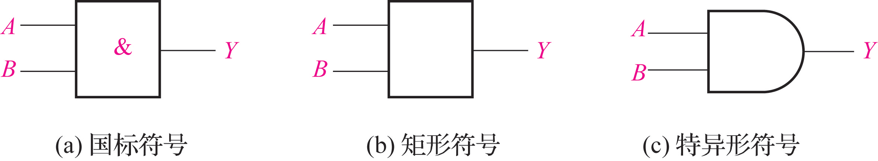
2.1 逻辑运算及表示
与逻辑关系也可用逻辑表达式表示为
式中，“.”表示与运算，也称为逻辑乘。“.”可以省略，故与逻辑关系也可表示为
实现与运算的逻辑电路称为与门。与门逻辑符号共有国标符号、矩形符号和特异形符号三种，如图2-2所示。
图2-2 与逻辑符号

Slide 6
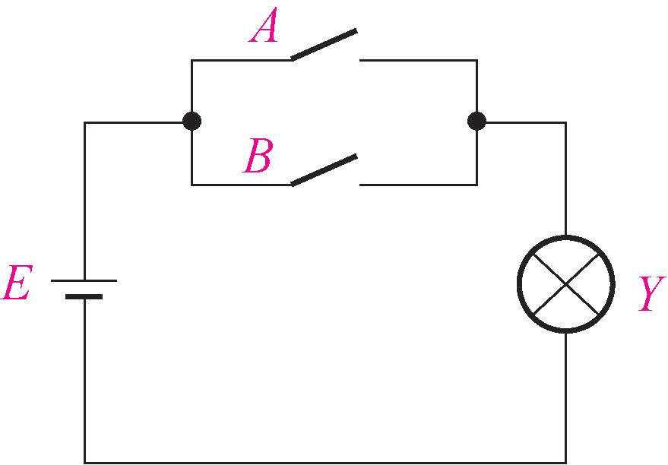
2.1 逻辑运算及表示
2. 或运算
图2-3所示的并联开关电路中，开关A、B与灯Y之间存在这样一种逻辑关系：“当一件事的几个条件中只要有一个条件具备时，这件事就会发生”。这种因果关系称为或逻辑关系。
图2-3 并联开关电路

Slide 7

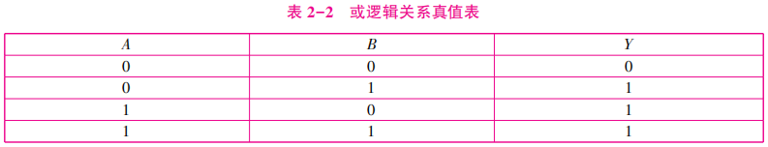
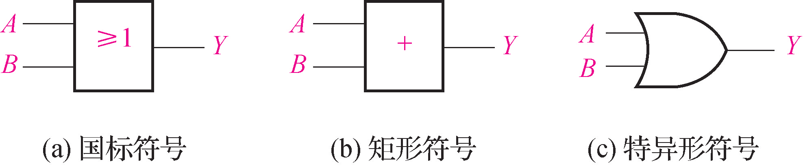
2.1 逻辑运算及表示
或逻辑关系用真值表描述如表2-2所示，用逻辑表达式表示为
式中，“+”表示或运算，也称为逻辑加。
实现或运算的逻辑电路称为或门，或门的三种逻辑符号如图2-4所示。
图2-4 或门逻辑符号

Slide 8
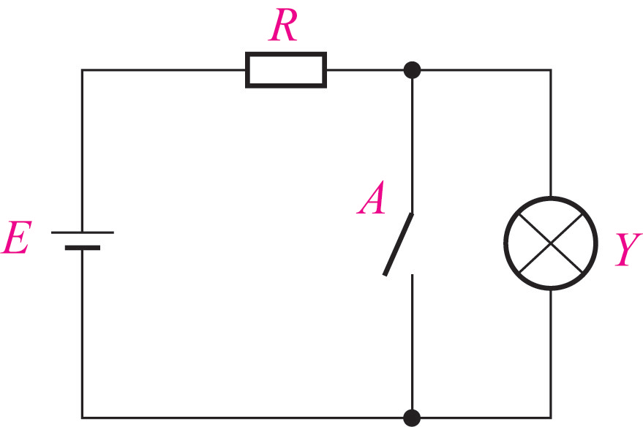
2.1 逻辑运算及表示
3. 非运算
图2-5所示的灯与开关并联电路中，开关A与灯Y之间存在这样一种逻辑关系：“当条件不具备时，事件才会发生”。这种因果关系称为非逻辑关系。
图2-5 灯与开关并联电路

Slide 9


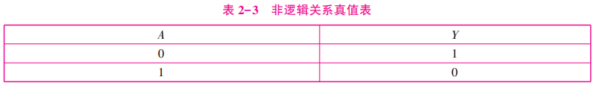
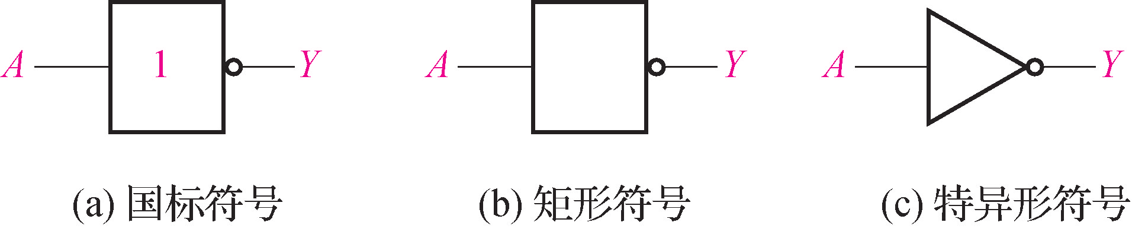
2.1 逻辑运算及表示
非逻辑关系用真值表描述如表2-3所示，用逻辑表达式表示为
式中，“-”表示非运算；A称为原变量； 为反变量，读作A非。
实现非运算的逻辑电路称为非门，非门又称为反相器，非门的三种逻辑符号如图2-6所示。
图2-6 非门逻辑符号

Slide 10

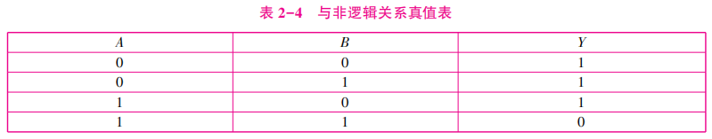
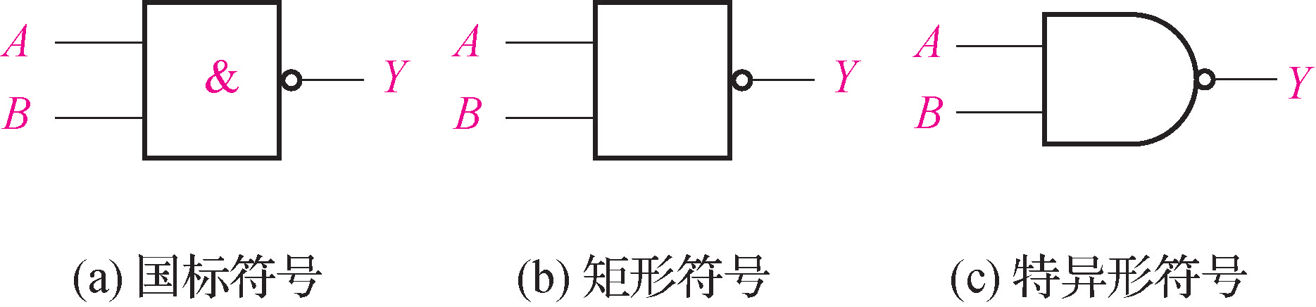
2.1.2 常用的逻辑运算及表示
2.1 逻辑运算及表示
1. 与非运算
与非运算是一种复合逻辑运算，它是与运算和非运算的组合，先执行与运算，再执行非运算。两变量与非运算的真值表如表2-4所示，逻辑表达式为
图2-7 与非门逻辑符号

Slide 11

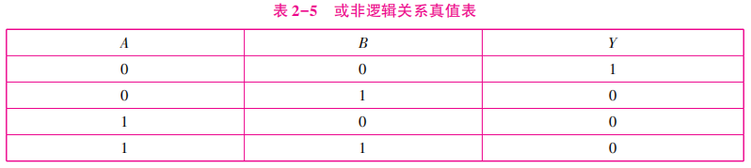
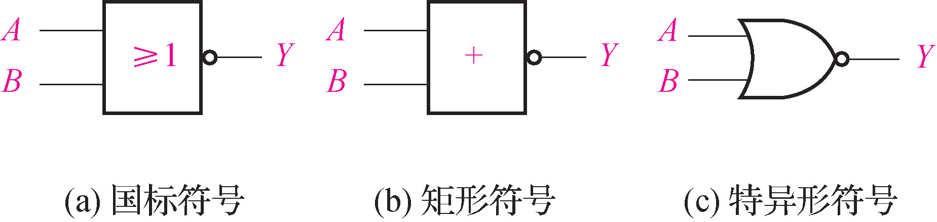
2.1 逻辑运算及表示
2. 或非运算
或非运算是或运算和非运算的组合，这种运算中要求先执行或运算，再执行非运算。两变量或非运算的真值表如表2-5所示，逻辑表达式为
图2-8 或非门逻辑符号

Slide 12

2.1 逻辑运算及表示
3. 与或非运算
与或非运算是与运算、或运算和非运算的组合，这种运算要求先执行与运算，再执行或运算，最后执行非运算。四变量与或非运算逻辑表达式为
四变量与或非运算的真值表如表2-6所示。

Slide 13
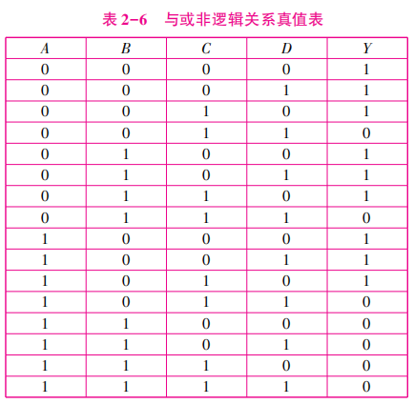
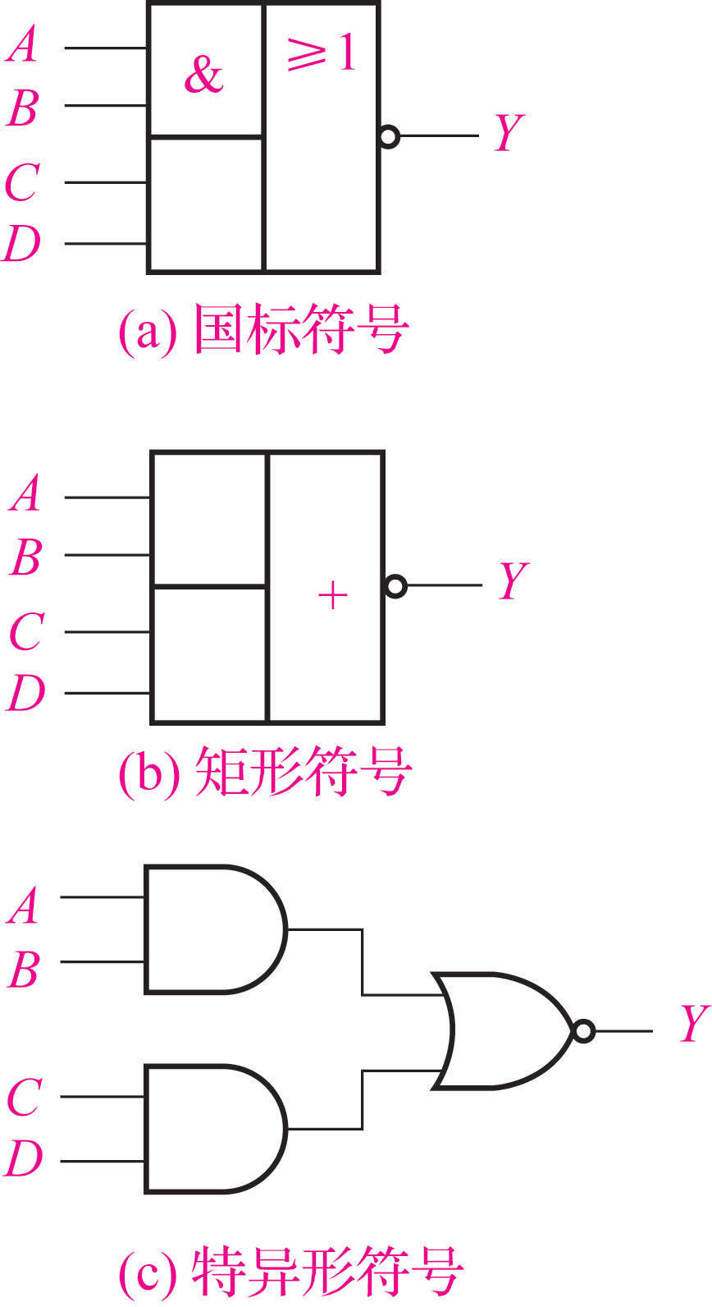
图2-9 与或非门逻辑符号

Slide 14

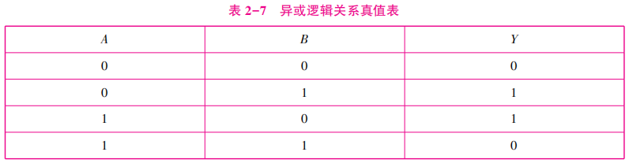
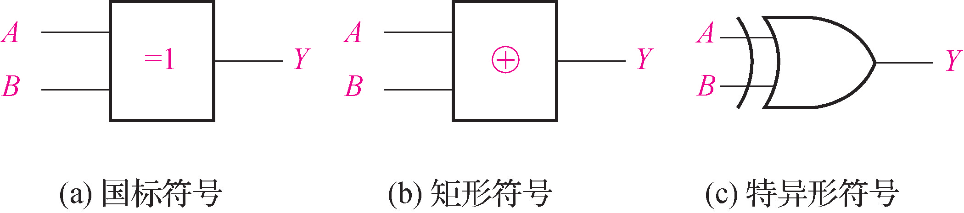
2.1 逻辑运算及表示
4. 异或运算
两逻辑变量间的异或运算定义为：当两个输入变量状态相同时，输出为0，否则输出为1。简单来说即“相同为0，相异为1”。异或运算逻辑表达式为
图2-10 异或门逻辑符号

Slide 15

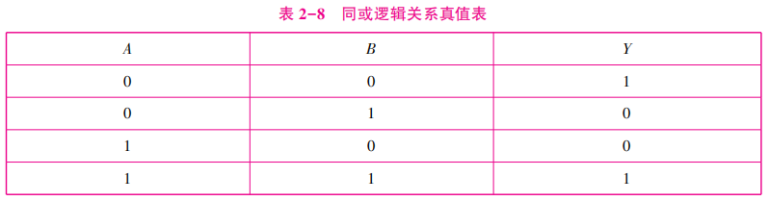
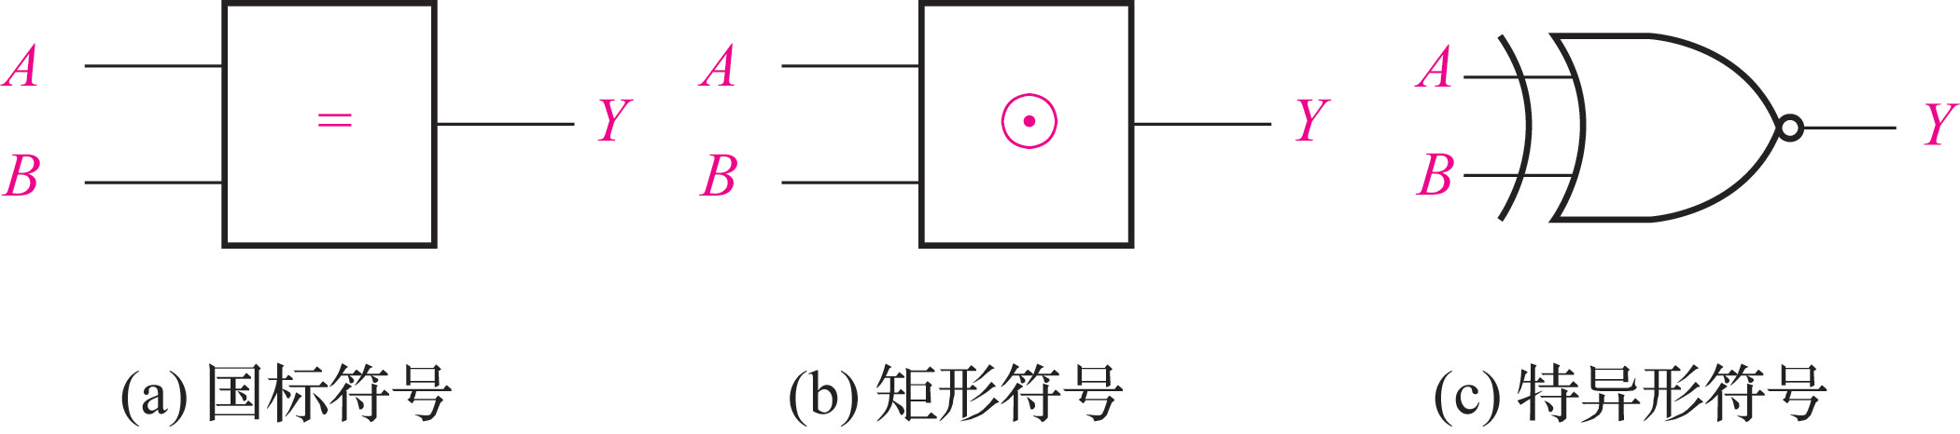
2.1 逻辑运算及表示
5. 同或运算
同或运算与异或运算相反，当两个输入变量状态相同时，则输出为1，否则输出为0。简单来说就是“相同为1，相异为0”。同或运算逻辑表达式为
⊙
图2-11 同或门逻辑符号

Slide 16



2.2 逻辑函数的表示方法及其转换
一个逻辑电路中的逻辑变量有输入逻辑变量和输出逻辑变量。当所有的输入逻辑变量取值确定之后，输出逻辑变量的取值也就确定了，故输入逻辑变量和输出逻辑变量之间存在一定因果关系，这种关系称为逻辑函数，写作
式中， 是输入逻辑变量， 是输出逻辑变量。
一个逻辑函数可以用不同的方法进行表示，逻辑函数常用的表示方法有真值表、逻辑函数表达式、逻辑图、波形图和卡诺图等。

Slide 17
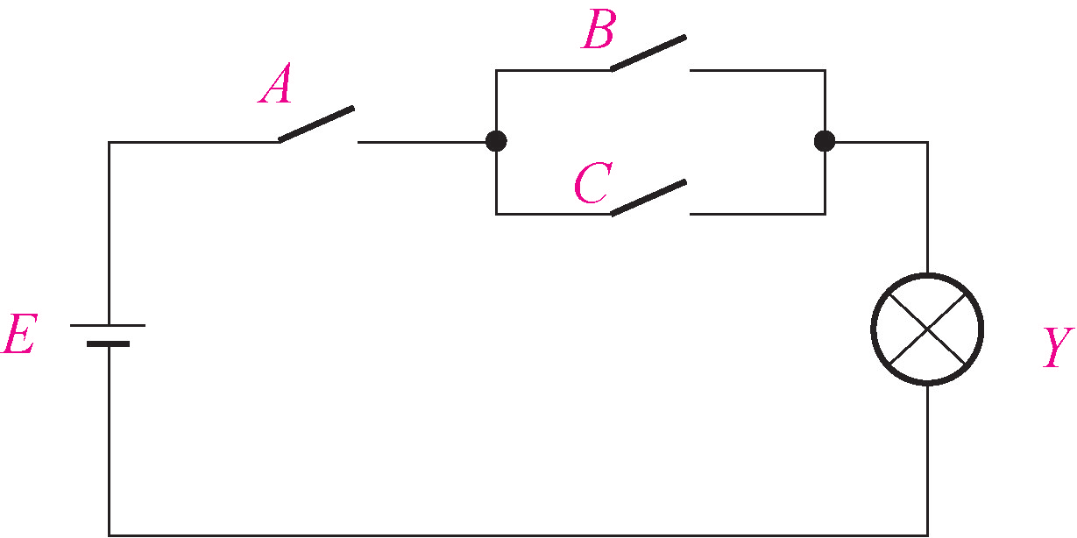
2.2.1 逻辑函数的四种表示方法
2.2 逻辑函数的表示方法及其转换
下面以一个串并联开关电路图2-12为例来说明逻辑函数的这4种表示方法。只有开关A闭合，并且开关B和开关C中至少有一个闭合时，灯泡Y才会亮，其他情况下灯泡均不会亮。因此，灯泡Y亮灭的状态是开关A、B、C状态的函数，其中A、B、C的状态是输入逻辑变量，灯泡Y的状态是输出逻辑变量。
图2-12 串并联开关电路

Slide 18
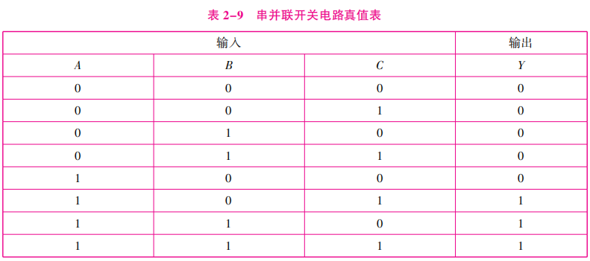
2.2 逻辑函数的表示方法及其转换
1. 真值表
真值表就是将输入逻辑变量所有可能的取值与对应的函数值列成的表格。设开关闭合和灯亮均用逻辑1，开关断开和灯灭均用逻辑0表示，则输入逻辑变量A、B、C的取值组合就有000~111这8种情况，故真值表如下所示。

Slide 19

2.2 逻辑函数的表示方法及其转换
2. 逻辑函数表达式
逻辑函数表达式是逻辑变量通过与、或、非等逻辑运算组合起来的表达式，简称为逻辑函数式或逻辑表达式。
若已知逻辑电路的真值表，就可以从真值表得到逻辑函数式，具体步骤如下：
(1) 找出真值表中输出为1的所有项，每个1对应一个乘积项，乘积项中输入逻辑变量取值为1的用原变量表示，取值为0的用反变量表示。
(2) 将所有乘积项相加，即可得到输出逻辑函数式。
表2-9中，输出为1的项共三项，故输出逻辑函数式中有三个乘积项，因此，输出逻辑函数式为

Slide 20





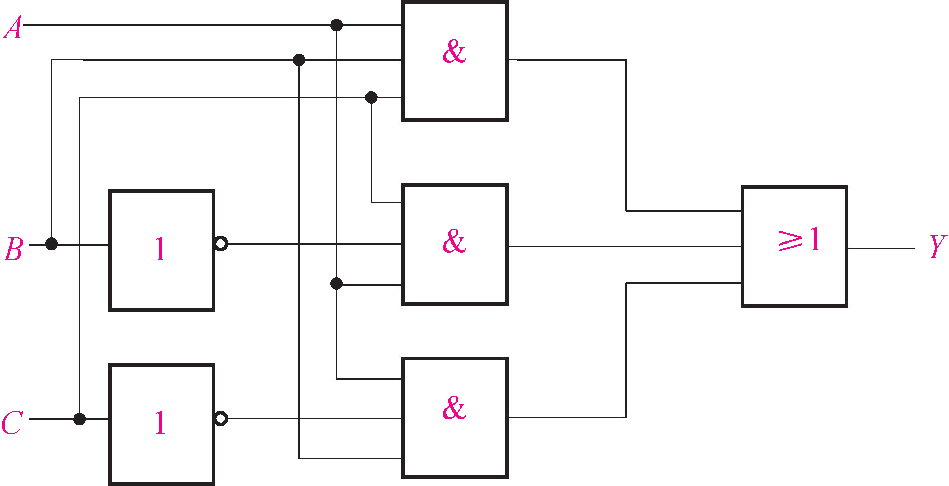
2.2 逻辑函数的表示方法及其转换
3. 逻辑图
将逻辑函数式中各逻辑变量的与、或、非等逻辑运算用相应的逻辑门符号表示出来的图形称为逻辑图。
式 (2-11) 的逻辑函数式中，需要两个非门实现 和 。其次，需要三个与门实现 、 、 的与运算，需一个3输入或门实现以上3项的或运算，故逻辑图如下所示。
图2-13 串并联开关电路逻辑图

Slide 21
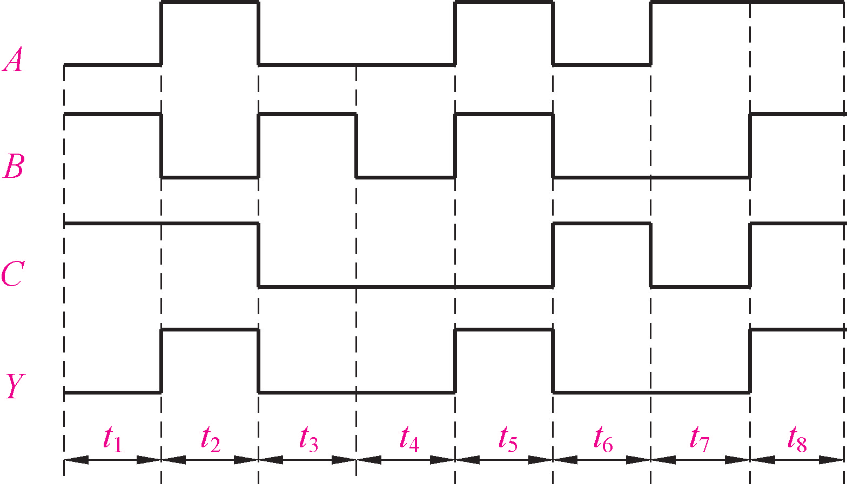
2.2 逻辑函数的表示方法及其转换
4. 波形图
根据输入逻辑变量在不同时间内的取值，求出相应的输出值，并将输入值和输出值按时间顺序排列得到的图形称为波形图。
在t₁~t₈的时间内，输入变量ABC的取值分别为011、101、010、000、110、001、100、111，输出变量Y的取值分别为0、1、0、0、1、0、0、1。
图2-14 串并联开关电路波形图
思考：利用波形图如何得到输出逻辑变量的逻辑函数式？

Slide 22

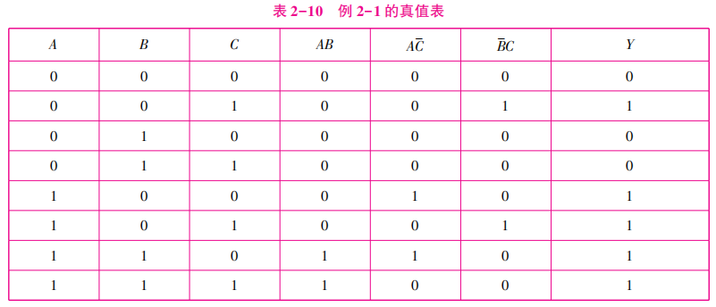
2.2.2 逻辑函数表示方法之间的转换
2.2 逻辑函数的表示方法及其转换
1. 逻辑函数式转换成真值表
【例2-1】已知一个逻辑电路的函数式为 ，列出其真值表。
解：将输入变量的8种取值组合，逐一代入逻辑函数式进行计算，再将结果填入表中，就得了到相应的真值表。

Slide 23
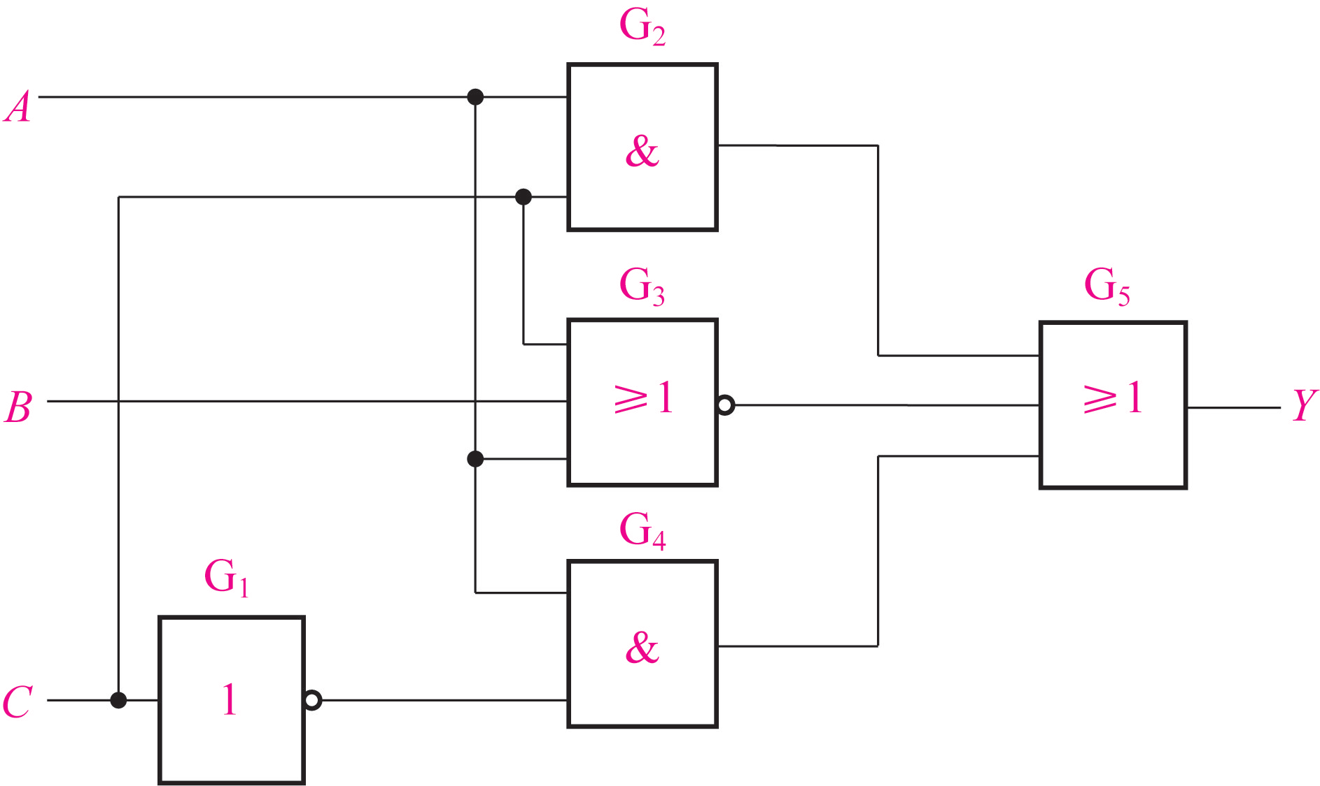




2.2 逻辑函数的表示方法及其转换
2. 逻辑图转换成逻辑函数式
从输入端到输出端，逐级写出每个逻辑门的输出函数式，直到写出最后一个逻辑门的输出函数式。
【例2-2】已知一个电路的逻辑图如图2-15所示，试写出此电路的输出逻辑函数式。
可以看成三级，第一级G1的输出为 ；第二级G2、G3、G4的输出分别为 、
，第三级G5的输出为Y，即
图2-15 例2-2电路逻辑图

Slide 24
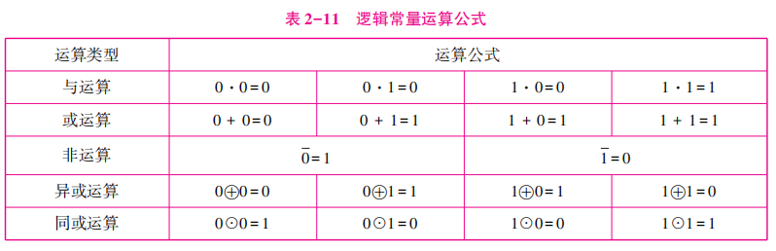
2.3.1 逻辑代数公式
2.3 逻辑代数公式及规则
1. 逻辑常量的运算公式
逻辑代数中，逻辑常量只有0和1，常量之间的运算有与、或、非、异或和同或等，运算公式如表2-11所示。此外，常量之间的运算还包括与非、或非、与或非等，这些运算可以通过推导得到。

Slide 25
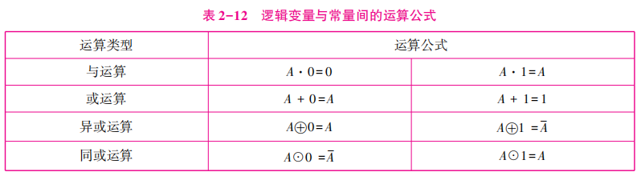
2.3 逻辑代数公式及规则
2. 逻辑变量与常量间的运算公式
假设A是一个逻辑变量，那么逻辑变量A与常量间的运算公式如表2-12所示。

Slide 26
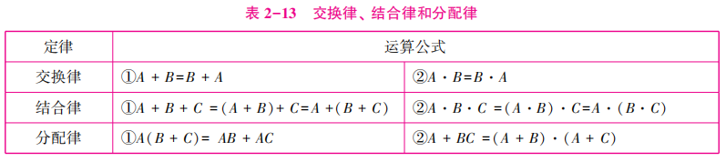
2.3 逻辑代数公式及规则
3. 与普通代数类似的运算定律
在普通代数中，最为常用的运算定律有：交换律、结合律和分配律。同样，逻辑代数也有这3个运算定律，如表2-13所示。
表中分配律 ② 这个运算公式在普通代数中是不存在的，在之后的例2-4中将证明它的正确性。

Slide 27
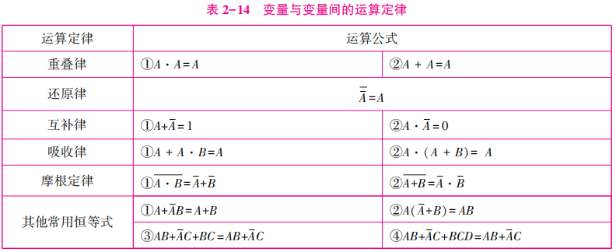
2.3 逻辑代数公式及规则
4. 变量与变量间的运算定律
变量间的运算定律有：重叠律、还原律、互补律、吸收律、摩根定律以及其他常用的4个恒等式，如下表所示。
重叠律、还原律和互补律均能用假设法证明，即假设每个逻辑变量的取值为0和1两种情况分别证明其正确性。

Slide 28















2.3 逻辑代数公式及规则
【例2-3】证明等式 成立。
证明：若 ，则 ；若 ，则
，故等式成立。
【例2-4】证明分配律 ② 这一等式
成立。
证明：
把 视为一个变量利用分配律①
利用分配律 ①
利用重叠律
利用分配律 ①
利用变量与常量运算公式有

Slide 29


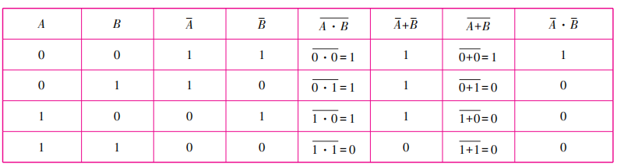


2.3 逻辑代数公式及规则
【例2-5】证明摩根定律 和 成立。
摩根定律的证明不能直接通过其他的公式或定律推导获得，但也可以用假设法和真值表证明，真值表证明如下。
从表2-15可知，在AB取值分别为00、01、10、11时，
和 的值相同，且分别为1、1、1、0，因此等式
成立。同理， 等式也成立。

Slide 30










2.3 逻辑代数公式及规则
【例2-6】证明等式 成立。
证明:
【例2-7】证明等式 成立。
证明:

Slide 31





2.3 逻辑代数公式及规则
同样，若要证明等式 成立，只要将式中的 变为 后再进行化简就可以得到结论。因此，由常用恒等式 ③ 和 ④ 可以得到这样一个结论：如果一个逻辑表达式中有三个乘积项相或，其中一个乘积项含有原变量 ，另一个乘积项含有反变量 ，且这两个乘积项中其余因子都是第三个乘积项中的因子，则可以消去第三个乘积项。

Slide 32


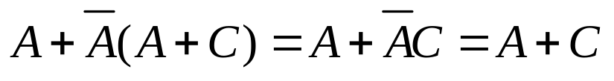

2.3.2 逻辑代数的基本规则
2.3 逻辑代数公式及规则
1. 代入规则
在任何一个逻辑等式中，若用一个逻辑函数式代替等式两边的某个变量，则等式仍然成立，这一规则称为代入规则。
例如：在等式 中，用 逻辑函数代替等式中的变量 ，则等式的左边变为
等式的右边变为
显然，原等式 通过 代替变量 后等式仍然成立。

Slide 33










2.3 逻辑代数公式及规则
【例2-8】证明等式 和 成立。
证明：由两变量的摩根定律可知
将等式两边用 代替变量 ，则
左边=
，右边=
因此， 。同理，在摩根定律
的两边用 代替变量 ，可得 。
从例2-8 的证明可得到下面两个等式也成立。

Slide 34


2.3 逻辑代数公式及规则
2. 反演规则
对于任意一个逻辑函数式 ，若将 中所有的“⋅”换成“+”，“+”换成“⋅”，1换成0，0换成1，原变量换成反变量，反变量换成原变量，得到的逻辑函数式就是 。
运用反演规则必须注意以下两点：
(1) 保持原函数运算的优先级，即“先括号，然后乘，最后加”。也就是，在有括号时，先执行括号内的运算，然后执行与运算，最后执行或运算；在没有括号时，先执行与运算，再执行或运算。
(2) 不属于单个逻辑变量上的非号保持不变。

Slide 35


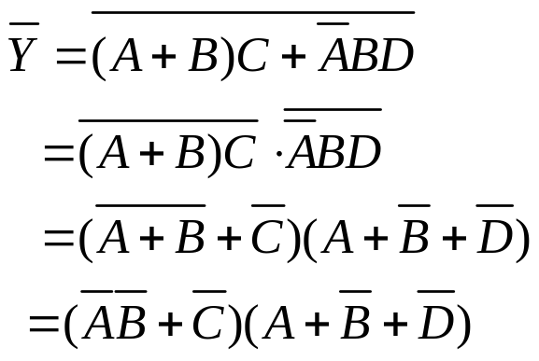


2.3 逻辑代数公式及规则
【例2-9】求 的非函数。
解：由反演规则可得：
为检验反演规则的正确性，根据原函数有：
【例2-10】求 的非函数。
解：由反演规则可得：

Slide 36

2.3 逻辑代数公式及规则
3. 对偶规则
对于任意一个逻辑函数式 ，若将 中所有的“⋅”换成“+”，“+”换成“⋅”，1换成0，0换成1，得到的逻辑函数式就是的对偶式，记作 。对偶规则执行时要注意保持原函数运算的优先级。
对一个逻辑等式的两边分别求其对偶式，则所得到的对偶式也相等。因此，对偶规则也可用来证明逻辑等式是否成立。

Slide 37

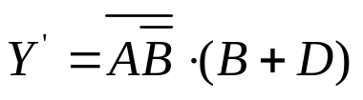




2.3 逻辑代数公式及规则
【例2-11】求 的对偶式 。
解：由对偶规则可得：
【例2-12】用对偶规则证明 。
证明： 的对偶式为
的对偶式为
因为 和 的对偶式相等，所以 。

Slide 38










2.4.1 最小项及其性质
2.4 逻辑函数最小项和最大项形式
在一个有n个变量的逻辑函数中，若有一个乘积项包含了所有的n个变量，且每个变量都以它的原变量或反变量的形式唯一一次出现在乘积项中，则称该乘积项为最小项。
一般地，n个变量的最小项应有个2^{n}。例如：3个变量
A、B、C组成的最小项有8个，即 、 、 、
、 、 、 和 。为了书写方便，将每个最小项进行编号，用 来表示。其中，下标
的值是这样确定的：如果某个最小项中一个变量是以原变量的形式出现则对应值为1；如果以反变量的形式出现则对应值为0；将这n个变量都转换成1和0组成的二进制数后，该二进制数对应的十进制数的数值即为 的值。

Slide 39

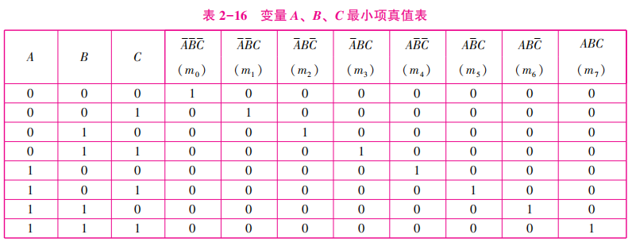
2.4 逻辑函数最小项和最大项形式
【例2-13】如何确定三变量A、B、C构成的最小项
的编号？
解：因为A和C都以原变量出现，取值为1，B以反变量出现，取值为0，故对应的二进制数为101，即下标值为十进制数5，所以该最小项编号为 。
三变量A、B、C的所有最小项真值表如下所示。

Slide 40





2.4 逻辑函数最小项和最大项形式
分析表2-16可得到最小项的下列性质：
(1) 任意一组输入变量的取值，有且仅有一个最小项的值为1，其他最小项的值均为0。
(2) 任意两个不同的最小项乘积为0。
(3) 全体最小项之和为1。
(4) 具有相邻性的两个最小项之和可以合并成一项。
相邻性的含义为：如果两个最小项中只有一个因子不同，则这两个最小项是相邻的。例如：在 和 两个最小项中，只有第二个因子 和 不同，因此它们具有相邻性，因而它们相加时可以合并成一项。
合并之后的结果就是消去了两个最小项中不同的因子。

Slide 41
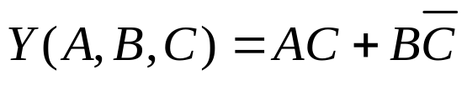









2.4 逻辑函数最小项和最大项形式
【例2-14】将逻辑函数 表示成最小项之和的形式。
解：由于每个变量必须以原变量或反变量的形式出现在最小项中，在 项中缺少变量 ，而在 中缺少变量
，因此可以在 和 中分别乘以 和 ，即
上述表达式是由若干与项执行逻辑或运算构成的，这种类型的表达式称为与-或式，又因为所有的与项都是最小项，故称为标准与-或式。为简单起见，最小项用编号来表示，则上式可以写成

Slide 42




2.4.2 最大项及其性质
2.4 逻辑函数最小项和最大项形式
在一个有n个变量的逻辑函数中，若有一个或项包含了所有的n个变量，且每个变量都以它的原变量或反变量的形式唯一一次出现在或项中，则称该或项为最大项。
一般地，n个变量的最大项应有 个。为了书写方便，最大项用 来表示。其中，下标 的值是这样确定的：一组输入变量取值使某个最大项对应二进制数取值为0，则该二进制数对应的十进制数即为 的值。例如：三变量 的最大项的编号为 ，因为只有A、B、C取值分别为0、1、0时， 的值为0，而二进制数010对应的十进制数位2，故下标 的值为2。

Slide 43
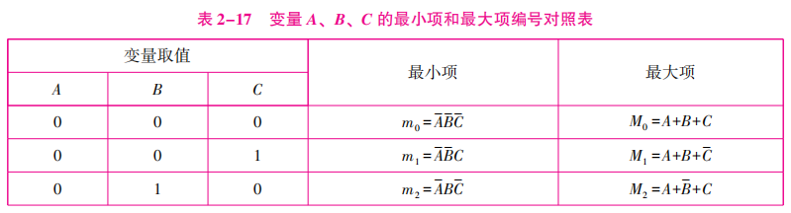
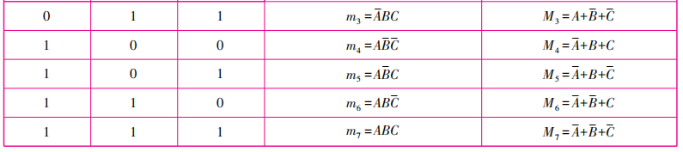


2.4 逻辑函数最小项和最大项形式
为了比较最小项和最大项编号不同，三变量A、B、C的最小项和最大项编号如表2-17所示。
相同变量的最小项和最大项之间是非函数的关系，即
或

Slide 44
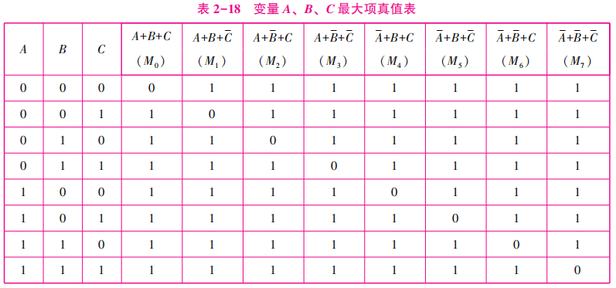
2.4 逻辑函数最小项和最大项形式
三变量A、B、C的所有最大项真值表如下所示。
(1) 任意一组输入变量的取值，有且仅有一个最大项的值为0，其他最大项的值均为1。
(2) 任意两个不同的最大项之和为1。
(3) 全体最大项之积为0。

Slide 45
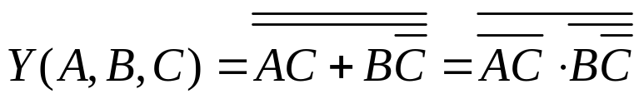
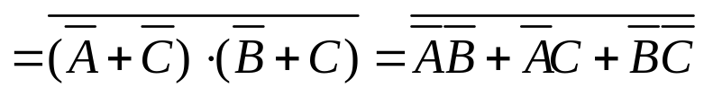
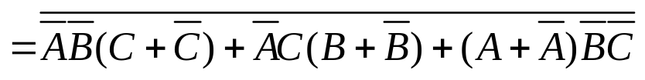
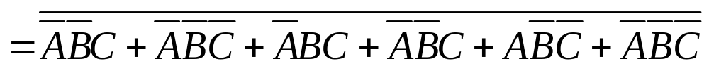
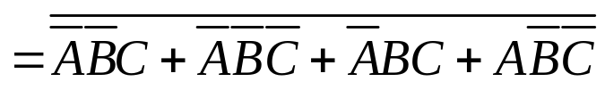

2.4 逻辑函数最小项和最大项形式
【例2-15】将 表示成最大项之积的形式。
解：
上述表达式是由若干或项执行逻辑与运算构成的，这类表达式称为或-与式，又因为所有的或项都是最大项，故称为标准或-与式。为简单起见，最大项用编号表示，则上式可以写成：

Slide 46





2.5 逻辑函数的最简形式及公式化简方法
逻辑函数为什么要化简？
比较两个逻辑函数式 和 可知，
，显然 更为简单。
如果用 实现逻辑电路则需要一个非门、一个与门和一个或门，而用 实现只需一个或门。因此，采用简单的逻辑函数式实现逻辑电路可以减少电路占用的体积，降低电路设计的成本和复杂性。因而，需要通过化简的方法求得逻辑函数的最简形式。

Slide 47

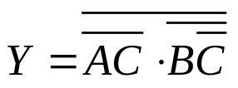

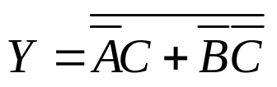

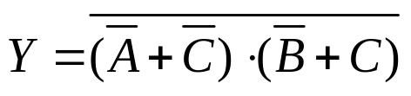

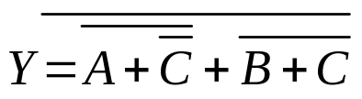
2.5.1 逻辑函数的最简形式
2.5 逻辑函数的最简形式及公式化简方法
同一个逻辑函数可以用不同类型的逻辑表达式进行表示，下面以 为例进行说明。
与-或式
与非-与非式
与非-与式
与-或非式
或-与式
或-与非式
或非-或式
或非-或非式
对于一个与-或表达式，若式中含有的乘积项最少，并且每个乘积项中的因子个数也最少，则称该逻辑表达式为最简与-或式。通过最简与-或式，再经过相应的变换就能得到其他类型的逻辑表达式。

Slide 48

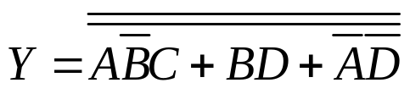
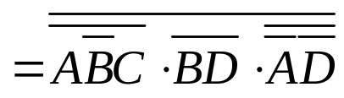
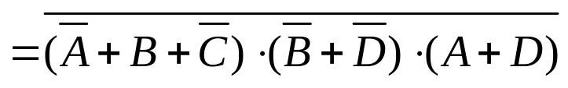


2.5 逻辑函数的最简形式及公式化简方法
【例2-16】将 转换为与-或非表达式。
解：

Slide 49







2.5.2 逻辑函数的公式化简方法
2.5 逻辑函数的最简形式及公式化简方法
1. 并项法
利用 ，可得 ，从而将两项合并成一项，这种化简方法称为并项法。
【例2-17】用并项法化简以下逻辑函数式：
解：

Slide 50







2.5 逻辑函数的最简形式及公式化简方法
2. 吸收法
(1) 利用吸收律 消去 项。
(2) 利用 消去 项。
【例2-18】用吸收法化简以下逻辑函数式：
解：

Slide 51












2.5 逻辑函数的最简形式及公式化简方法
3. 消去法
(1) 利用 可以消去项 中因子 。
(2) 利用 可以消去 项。
【例2-19】用消去法将下列逻辑函数式化为与-或式：
解：

Slide 52










2.5 逻辑函数的最简形式及公式化简方法
4. 配项法
(1) 利用 重复写入某一项来进行化简。
(2) 利用 将某一项乘以 来进行化简。
【例2-20】用配项法化简以下逻辑函数式：
解：

Slide 53




2.5 逻辑函数的最简形式及公式化简方法
4. 配项法
(3) 利用 加入这一项来进行化简或变换。
【例2-21】将逻辑函数 变换成最大项之积。
解：

Slide 54








2.5 逻辑函数的最简形式及公式化简方法
【例2-22】试用公式化简法对下列逻辑函数式进行化简。
解：

Slide 55





2.6.1 最小项的卡诺图表示法
2.6 逻辑函数的卡诺图化简法
将逻辑函数的最小项表达式中每个最小项填入对应的一个方格内，得到的方格图称为卡诺图，它是具有逻辑相邻性的最小项在几何位置上也相邻地排列得到的图形。
1. 二变量卡诺图
二变量的卡诺图有4个最小项，故图中有4个方格。设这两个变量分别为A和B，4个最小项分别为 、 、 和
，二变量卡诺图如图2-16所示。
图2-16 两变量卡诺图

Slide 56
2.6 逻辑函数的卡诺图化简法
2. 三变量卡诺图
三个变量分成两组，A单独一组，B和C构成一组。组合变量BC的取值从左到右是按00、01、11、10的顺序排列。
3. 四变量卡诺图
四个变量构成两组，A和B一组，C和D为另一组，两组变量取值无论是从上到下还是从左到右均是按照00、01、11、10的顺序排列的。
CD
AB
00
01
11
10
BC
00
m₀
m₁
m₃
m₂
A
00
01
11
10
0
m₀
m₁
m₃
m₂
01
m₄
m₅
m₇
m₆
1
m₄
m₅
m₇
m₆
11
m₁₂
m₁₃
m₁₅
m₁₄
10
m₈
m₉
m₁₁
m₁₀
图2-17 三变量卡诺图
图2-18 四变量卡诺图

Slide 57



2.6.2 逻辑函数的卡诺图表示法
2.6 逻辑函数的卡诺图化简法
用卡诺图来表示逻辑函数时，首先需要将逻辑函数化成最小项之和的形式。其次，若逻辑函数中包含 个最小项就在卡诺图中对应的 个位置填入1，其他位置均填入0。
【例2-23】用卡诺图表示 。
解：

Slide 58
2.6.3 用卡诺图化简逻辑函数
2.6 逻辑函数的卡诺图化简法
用卡诺图能化简逻辑函数是因为每两个逻辑相邻项可以合并成一项，从而可以消掉一个变量。
1. 卡诺图中的相邻性
卡诺图中的相邻性包括左右相邻、对边相邻、上下相邻和四个角相邻四种情况。

Slide 59














2.6 逻辑函数的卡诺图化简法
左右相邻: 和
对边相邻: 和
上下相邻: 和
四个角相邻: 、 、 和 。

Slide 60

2.6 逻辑函数的卡诺图化简法
2. 卡诺图化简逻辑函数的步骤
用卡诺图化简逻辑函数具体步骤如下：
(1) 将逻辑函数化为最小项之和的形式。
(2) 画逻辑函数的卡诺图。也就是在卡诺图中，对应于逻辑函数式各最小项的小方格中填入1，其他小方格中填入0。
(3) 画包围圈，即将 个相邻的1画入一个包围圈，直至所有的1都被包围为止。
(4) 写出每个包围圈合并之后的乘积项，将所有乘积项相加即为逻辑函数化简后的与-或表达式。

Slide 61


画包围圈时应注意的事项：
(1) 包围圈应尽可能的大，但每个包围圈中1的个数只能是 。当时 ，表示此包围圈中的最小项没有任何相邻项。
(2) 相邻指的是左右相邻、对边(左右对边和上下对边)相邻、上下相邻和四个角相邻这四种情况。
(3) 卡诺图中为1的最小项可以重复包围，但每新增一个包围圈必须至少要有一个为1的最小项没有被其他的包围圈包围。
总之，画包围圈时除满足包围圈中相邻的1的个数为
个这个条件外，包围圈中1的个数越多越好，即包围圈的数量越少越好。包围圈的数量最少时，得到的表达式就是最简与-或表达式。

Slide 62





【例2-24】用卡诺图化简法将
化为最简与-或表达式。
解：(1) 将逻辑函数化为最小项之和的形式为：
(2) 画卡诺图。为了简单起见，0没有填入。
(3) 画包围圈。
(4) 写出最简与-或表达式。
1
1
1
1
1
AD
1
CD
BC
1
1

Slide 63




2.6 逻辑函数的卡诺图化简法
【例2-25】用卡诺图化简法将下列逻辑函数化为最简与-或表达式。
1
1
1
1
A
1
1
1
1
1
1
1
1
1
1
1
1
1
1
1
1
B
1
1
1
1
1
0
0
1
1
0
0
1
ABD
D
(a) 圈1
(a) 圈0

Slide 64





3. 具有无关项的逻辑函数卡诺图化简法
(1) 无关项的概念。
【例2-26】一个医院有A、B、C三组供电线路，正常情况下，由A线路供电；当A线路不能供电时，切换到B线路供电；当A、B线路都不能供电的情况下，则切换到C线路供电。请列出医院是否通电的真值表，并画出相应的卡诺图。
解：设三个输入逻辑变量A、B、C，分别对应于A、B、C三组供电线路，医院用电用输出逻辑变量Y表示。线路供电为1，不供电为0；医院有电为1，无电为0。可知，ABC的取值只能是000、001、010、100这四种中的一种，而不能是011、101、110、111中任何一种。因此，A、B、C是一组约束变量，对应的最小项 、 、 、 称为约束项，即有 。

Slide 65






此外，在有些逻辑电路中，某些输入变量的取值可以让函数值为0或1都不会影响到电路的功能。例如：在一个8421BCD译码电路中，设A、B、C、D为四位二进输入变量，当输入变量ABCD取值为0000~1001时，输出代码分别代表数字0~9；取值为1010、1011、1100、1101、1110、1111时，输出代码与0~9无关，因此，输入变量对应的最小项 、 、 、 、 、 称为任意项。
约束项和任意项统称为无关项。在真值表中，对应无关项的输出常用“×”表示，故例2-26的真值表如表2-19所示。无关项在卡诺图中也常用“×”表示，故例2-26卡诺图如图2-23所示。用卡诺图化简逻辑函数时，可以根据需要将“×”看作0或1。

Slide 66


2.6 逻辑函数的卡诺图化简法
图2-23例2-26卡诺图

Slide 67



2.6 逻辑函数的卡诺图化简法
(2) 用卡诺图化简有无关项的逻辑函数。
【例2-27】用卡诺图化简法将下列逻辑函数化为最简与-或表达式。
式中， 表示最小项， 表示无关项。
解：(1) 画卡诺图，在图中对应于逻辑表达式中各最小项的小方格中填入1，对应于无关项的小方格中填入×。
1
1
×
×
1
×
(2) 画包围圈，合并相邻的最小项，得到化简结果。
1
1
1
图2-24例2-27的卡诺图

Slide 68
本章小结
1. 逻辑代数是分析和设计逻辑电路的工具。与普通代数一样，逻辑代数中也有常量和变量之分，并且常量与常量、常量与变量、以及变量与变量之间也可以进行各种运算。逻辑代数中最基本的运算有与、或、非三种，常用的逻辑运算有与非、或非、异或、同或等。除了进行基本的和常用的逻辑运算外，逻辑变量还具有一些与普通代数类似的运算定律如：交换律、结合律和分配律，还有一些与普通代数不同的一些运算定律，如重叠律、还原律、互补律、吸收律和摩根定律等等。

Slide 69
本章小结
2. 对于一个逻辑电路而言，逻辑变量有输入逻辑变量和输出逻辑变量两种。逻辑函数是用来描述输入逻辑变量和输出逻辑变量之间存在的因果关系。一个逻辑函数可以用不同的方法进行表示，逻辑函数常用的表示方法有真值表、逻辑函数表达式、逻辑图、波形图和卡诺图等，这些表示方法之间可以进行相互转换。
3. 一个逻辑电路可以用不同的逻辑函数表达式来实现，不同的逻辑函数式所需逻辑门的数量和类型不尽相同。简单的逻辑函数式实现的逻辑电路所用的逻辑门数量更少，或者数量相同的情况下逻辑门的种类更少，因此，用简单的逻辑函数实现逻辑电路时可以减少电路占用的体积，降低电路设计的成本和复杂性，也可以使电路设计的调试和维护更为简单方便。

Slide 70
本章小结
4. 同一个逻辑函数式可以用不同的最简形式表示，例如：与-或式、与非-与非式、与非-与式、与-或非式、或-与式、或-与非式、或非-或式、或非-或非式等。应用最广的最简形式为与-或式。
5. 为了得到最简与-或式，可以采用逻辑代数中的公式化简法和卡诺图化简法来实现。公式化简法常用的方法有并项法、吸收法、消去法和配项法。公式化简法的优点是化简时不受变量数量的限制；缺点是不能遵循固定的步骤进行，并且需要掌握各种公式和规则。卡诺图化简法的优点是不仅可以遵循一定步骤进行，而且更加直观和简单；但是其缺点是变量的个数不宜太多。

Slide 71
本章小结
6. 卡诺图化简逻辑函数时，要注意包围圈中1的个数只能是 ，包围圈要尽可能的大才能使结果最简。在用卡诺图化简具有无关项的逻辑函数时，无关项可以视为0或1，但一个包围圈中不能全部都是无关项。

Slide 72
本章作业
P38-40
题2-5 （d）；题2-7 （b）；题2-13 （4）；
题2-14 （3）；题2-15（3）、（6）
题2-20（2）、（6）、（8）；
题2-21

